Slide 1
Zákon o právu na digitální služby
Digitální a informační agentura
Tomáš Šedivec (OHA), Šimon Trusina (eGov), Jan Petr (ZoPDS)

Slide 2
Agenda
Úloha DIA v rámci implementace ZoPDS
Implementace zákona
  Katalog služeb
  Elektronické formuláře
  Minimální požadavky na Samoobslužné portály
  Samospráva
Informační koncepce

Slide 3
Úloha Digitální a informační agentury v rámci implementace
Zákona 12/2020 o právu na digitální služby

Slide 4
Úloha DIA v rámci implementace ZoPDS
Vyjasnění paragrafů ZoPDS vzhledem k implementaci
Koordinace implementace
Definice minimálních požadavků na jednotlivé systémy jako podklad pro výběrová řízení
Sdílení informací a Best Practice
Sledování a vyhodnocování úrovně digitalizace
Realizace projektů digitalizace: Katalog služeb, PVS, registr osvědčení
Edukace

Slide 5
Témata k řešení – co vás zajímá?
Přesnější výklad zákona č. 12/2020 Sb. (ZOPDS) vnímáme jako přínos pracovní skupiny a je podle nás žádoucí.
Osvědčení o digitálním úkonu
Potřebovali bychom vyjasnit, zda stále platí původní výklad OEG k těmto pasážím:
  § 4 odst. 1 – Platí, že je pro naplnění zákona potřeba činit úkon digitálně všemi uvedenými způsoby, s výjimkou AIS, u kterých bude odůvodněna neekonomičnost tohoto řešení?
  § 4 odst. 3 – Vyplývá z něj, že je potřeba pro všechny služby vytvořit interaktivní formuláře s automatizovaným doplnění údajů z ZR nebo AIS a pokud takový formulář neexistuje, může uživatel učinit digitální úkon jakkoliv v jakémkoliv formátu?
Co považovat za digitální službu (Minimum Viable Product)
Z § 4 odst. 3 zákona jasným způsobem nevyplývá, jakým způsobem se mají formuláře zveřejnit, a jaká je pak návaznost na § 9 zákona č. 634/2004 Sb., o správních poplatcích, který říká: „Správní úřad sníží poplatek o 20 %, nejvýše však o 1000 Kč,
….

Slide 6
Pracovní skupina ZoPDS
Základním cílem pracovní skupiny je podpora implementace ZoPDS odstraňováním bariér plynoucích z nejasného zadání nebo nejednoznačných výkladů ZoPDS
Hlavní témata
  Legislativa & technologie
  Katalog služeb jako primární zdroj informací o službách
  Elektronické formuláře
  Samoobslužné portály
  Dotace a výběrová řízení
Cílem je vytvořit prostředí pro sdílení Best practice a nastavení spolupráce v rámci OVM
Co nedokážeme řešit jsou finance a personální zdroje

Slide 7
Implementace Zákona 12/2020 Sb. o právu na digitální službu

Slide 8
Zákon 12/2020 Sb. o právu na digitální službu
Právo na digitální službu - Uživatel služby má právo využívat digitální službu a orgán veřejné moci má povinnost poskytovat digitální službu.
Účinnost zákona je od 1.2.2020 (de iure)
  (ZoPDS má účinnost (pokud vynecháme novely): 01.02.2020, 01.08.2020, 01.01.2021 a 01.02.2022)
  Bylo definováno pětileté období na zahájení poskytování všech úkonů, které v katalogu mají být a nejsou, jako digitální služby
  Digitální úkony mají být obsaženy v Katalogu služeb, existuje-li úkon, který není obsažen v katalogu služeb a jehož povaha to nevylučuje, příslušný orgán veřejné moci jej po uplynutí 5 let od účinnosti tohoto zákona poskytuje též jako digitální službu nebo jej umožňuje provádět též jako digitální úkon
  1.2.2025 bude vnímáno jako reálné spuštění zákona (de facto)

Slide 9
Katalog služeb

Slide 10
Katalog služeb
Katalog služeb vznikl na základě ZoPDS a je základním nástrojem pro zajištění digitálních služeb občanům.
Katalog služeb je primárním zdrojem informací o službách nabízených v rámci OVM. Správci agend ho musí udržovat a působnostní orgány by ho měly využívat na svých informačních webech
Katalog služeb se primárně zobrazuje na Portálu veřejné správy, je dostupný přes rozhraní i jako otevřená data tudíž může být libovolně využíván nejen v rámci OVM ale třeba i na portálech zájmových sdružení (Hospodářská komora, Svaz dopravy aj.)
Katalog služeb může být realizován i jako federovaný katalog digitálních služeb na který navazují katalogy samospráv nabízející lokální služby

Slide 11
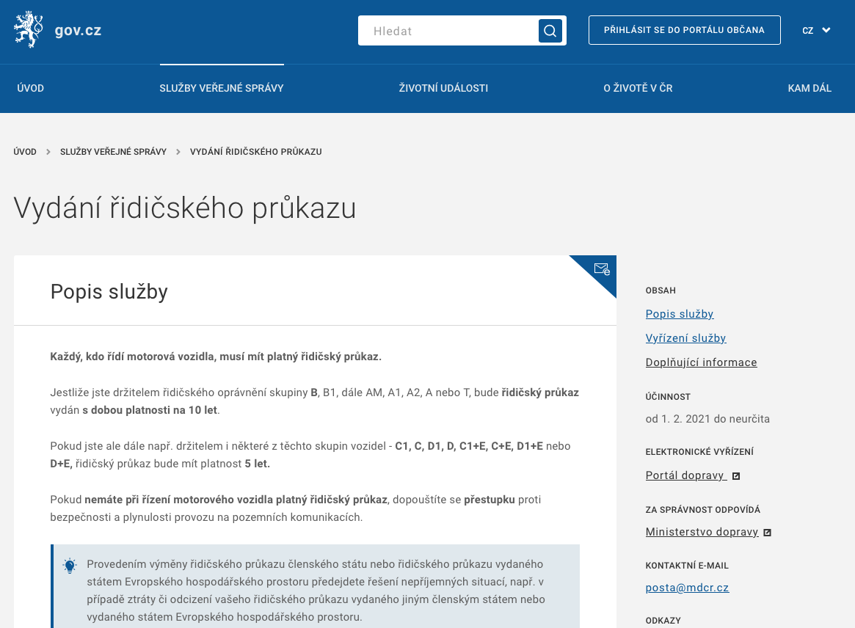
Katalog služeb na portálu veřejné správy

Slide 12
Katalog služeb
Katalog služeb: https://archi.gov.cz/nap:katalog_sluzeb
Implementace na PVS: https://portal.gov.cz/sluzby-verejne-spravy/
Implementace na BusinessINFO.cz: https://www.businessinfo.cz/sluzby/

Slide 13
Hlavní účely Katalogu služeb
Inventarizuje všechny služby, jejich úkony (transakce) a obslužné kanály (způsoby vyřízení)
Popisuje služby srozumitelným jazykem
Umožňuje nabízet katalogizované služby v rámci různých portálů (například obce, zájmová uskupení)
Zveřejňuje elektronické formuláře dle § 4 odst. 3
Umožňuje skládat služby z různých OVM do přehledných životních situací
Při správné implementaci umožňuje automatickou aktualizaci legislativy a technické realizace elektronického vyřízení v rámci vlastních interních i externích portálů
Optimalizuje SEO a umožňuje služby dohledat běžnými vyhledávači
Na základě definovaných principů mohou vznikat katalogy služeb samosprávy nebo podřízených organizací

Slide 14
Elektronické formuláře

Slide 15
Elektronické formuláře
Zákon 12/2020, § 4 Právo činit digitální úkon, odst (3) Orgány veřejné moci zveřejňují prostřednictvím Agentury elektronické formuláře, které po prokázání totožnosti uživatele služby s využitím elektronické identifikace zajistí automatizované doplnění údajů nezbytných pro poskytnutí digitální služby vedených v základním registru nebo agendovém informačním systému, které jsou orgánu veřejné moci zpřístupněné pro výkon agendy, nebo využívaných orgánem veřejné moci na základě souhlasu uživatele služby.
Nezveřejní-li orgán veřejné moci elektronický formulář, má uživatel služby právo učinit digitální úkon podle své volby v jakémkoli výstupním datovém formátu podle zákona upravujícího archivnictví a spisovou službu
  Volný text
    Bez údajů na které má nárok dle § 7 Právo na využívání údajů
    Bez prokazování právní skutečnosti dle § 9 Právo na prokázání právní skutečnosti

Slide 16
Aktuální stav
V České republice na rozdíl od celé Evropské unie jsou elektronické formuláře naprosto chybně interpretovány a to mimo jiné vede k tomu, že Česká republika má tak špatné umístění v indexu DESI protože nejhoršího umístění (druzí od konce) dosahujeme v kategorii pre-filled forms.
Pokud bychom tuto jedinou věc dokázali zlepšit, dostaneme se automaticky mezi prvních deset států EU v digitalizaci
Bohužel 95% „formulářů“ na webech OVM jsou elektronické dokumenty a nikoliv elektronické formuláře.
V ČR je to vnímáno tak, že elektronický dokument do kterého ofotím formulář jako obrázek (PDF, IMG) a nebo vepíšu formulář jako text (MS Word, ODT, Excel) je elektronický formulář. Ale to je nesprávná interpretace.

Slide 17
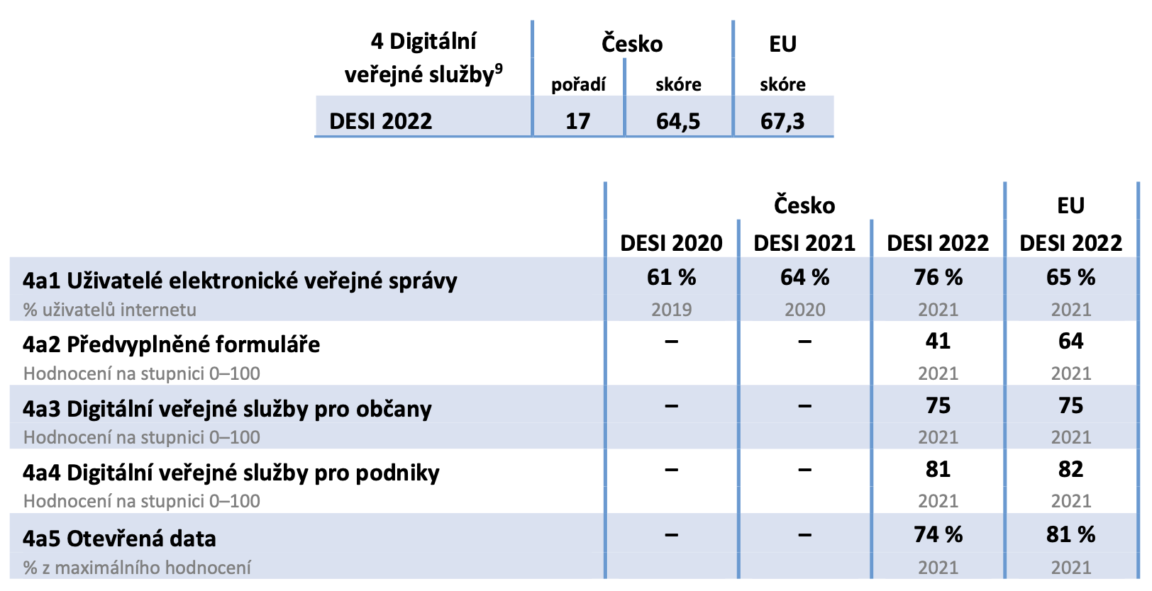
Index digitální ekonomiky a společnosti DESI

Slide 18
Elektronické formuláře nejsou elektronické dokumenty
Elektronický dokument a elektronický formulář jsou dvě různé entity, které mají odlišné využití a charakteristiky. Zde je vysvětlení rozdílu mezi nimi:
Elektronický dokument je digitální záznam informací, který lze uložit, zobrazit nebo sdílet v elektronické podobě. Může to být textový dokument, tabulka, prezentace, obrázek, PDF soubor, elektronická kniha atd. Elektronické dokumenty slouží k uchování a prezentaci informací a mohou být vytvářeny, upravovány a ukládány pomocí různých softwarových aplikací, například textových editorů, tabulkových procesorů, grafických programů apod. Elektronické dokumenty mohou být také vytištěny a přeměněny na papírovou podobu.
Elektronický formulář je interaktivní nástroj, který slouží k získání dat od uživatelů prostřednictvím webového rozhraní. Jedná se o strukturovaný dokument, který obsahuje různé prvky a políčka, jako jsou textová pole, checkbox, radio tlačítka, dropdown menu, tlačítka atd. Uživatelé vyplňují tento formulář s ohledem na požadované informace a po odeslání se data zpracovávají. Elektronické formuláře jsou často používány pro sběr dat, registrace, objednávky, zpětnou vazbu od uživatelů a další interakce. Odeslané údaje z formulářů mohou být uloženy do databáze, zpracovány systémem a použity k dalšímu zpracování.

Slide 19
Samoobslužné portály

Slide 20
Samoobslužný portál
Portál je vnímán jako celý funkční celek obsahující Front-end (logika zobrazující chování směrem ke klientovi) i Back-end (logika realizující chování systému a vnitřní i vnější integraci) realizující všechny typy služeb dle Informační koncepce ČR - Informační, Interaktivní a Transakční. Z tohoto mimo jiné vyplývá, že portál je informačním systémem veřejné správy.
Služby samoobslužného portálu vyžadují identifikaci, autentizaci a autorizaci uživatele.
  V oblasti informačních služeb umožňuje uživatelům přistupovat k údajům vedeným o něm v základních registrech a agendových informačních systémech (ZoPDS § 11)
  V oblasti interakčních služeb poskytuje uživatelům personifikované údaje s využitím vícero informačních kanálů, zpětnou vazbu mezi jeho konáním, a to včetně historie
  V oblasti transakčních služeb poskytuje uživatelům podání všech typů pomocí elektronických formulářůl, včetně provedení platby nebo rezervace termínu pro prezenční jednání, získání potvrzení a doručení rozhodnutí úřadu

Slide 21
Minimální požadavky na samoobslužný portál
Musí být registrovaný jako informační systém veřejné správy v rejstříku informačních systémů veřejné správy
Spravuje ho orgán veřejné správy, který vykonává jednu nebo více agend dle seznamu agend veřejné správy
Musí být součástí federace národního identitního schématu, tedy využívat služby Národní identitní autority a jeho správce musí být ohlášen jako kvalifikovaný poskytovatel služeb
Musí k identifikovanému a autentizovanému uživateli být schopen propojit údaje své agendy a údaje z propojeného datového fondu a veřejného datového fondu
Musí využívat datovou základnu katalogu služeb a životních situací, jaká je v RPP
Musí být v souladu s grafickým manuálem
Musí poskytovat autorizaci úkonu s využitím služeb NIA pro zpětné prokázání vůle
Musí umožnit učinit podání (učinit úkon) ke službě z katalogu služeb VS pomocí následujících kanálů:
  Informační systém datových schránek
  Přímého podání na portále identifikovaným a autentizovaným uživatelem pomocí NIA
  Elektronicky podepsaným dokumentem ve formě uznávaného podpisu
  Musí umožňovat tzv. fikci podpisu u podání dle § 8 zákona č. 365/2000 Sb.
Pokud portál přímo čerpá nebo poskytuje služby informačním systémům veřejné správy jiných správců, je toto propojení realizováno výhradně prostřednictvím služeb KIVS/CMS.

Slide 22
Samospráva

Slide 23
Samospráva
Územní samosprávný celek při výkonu samostatné působnosti má právo, nikoli povinnost poskytovat digitální služby podle tohoto zákona.
Za přenesenou působnost odpovídá úřad, který přenesenou působnost přenáší
  Úřad zodpovídá za přípravu digitální služby
  OVM zveřejňují elektronické formuláře prostřednictvím agentury
  Všechny služby pokud to jejich povaha nevylučuje, musí být od 1.2.2025 dostupné jako digitální služby
  Povinnost ohlašovatele je službu do Katalogu vložit, orgán v přenesené působnosti by měl tuto službu zpřístupnit
Speciálním případem jsou Poplatky, které jsou definovány v samostatné působnosti ale jejich výběr je přenesená působnost

Slide 24
Poplatky
Speciálním případem přenesené působnosti jsou poplatky dle Zákon č. 565/1990 Sb. Zákon České národní rady o místních poplatcích
  poplatek ze psů,
  poplatek z pobytu,
  poplatek za užívání veřejného prostranství, (Zábory)
  poplatek ze vstupného,
  poplatek za povolení k vjezdu s motorovým vozidlem do vybraných míst a částí měst,
  poplatek za zhodnocení stavebního pozemku možností jeho připojení na stavbu vodovodu nebo kanalizace,
  poplatky za komunální odpad
Podle § 14 odst. 3 zákona o místních poplatcích správu místních poplatků vykonává obecní úřad. V souladu s § 15 zákona o místních poplatcích je působnost stanovená obecnímu úřadu.

Slide 25
Informační koncepce ČR a informační koncepce úřadu

Slide 26
Informační koncepce
Základním výchozím dokumentem pro implementaci ZoPDS je informační koncepce,
Všechny povinné subjekty podle zákona č. 365/2000 Sb., o informačních systémech jsou povinny vést své vlastní informační koncepce a ty vždy uvést do souladu s Informační koncepcí České republiky. Informační koncepce České republiky je koncepcí rozvoje informačních systémů veřejné správy a eGovernmentu. Zpracovává ji Ministerstvo vnitra a schvaluje vláda. Je vypracována na základě ustanovení § 5a, Zákona č. 365/2000 Sb., o informačních systémech veřejné správy a jedná se o základní dokument obsahující především:
  Architektonické principy eGovernmentu a elektronizace veřejné správy
  Zásady pro řízení ICT ve veřejné správě
  Základní koncepční povinnosti pro budování, rozvoj a provoz ISVS a jejich propojování a pro budování sdílených služeb EG
  Hlavní a dílčí cíle pro efektivní rozvoj eGovernmentu a ISVS
Pokud je informační koncepce v souladu s Informační koncepcí ČR, mělo by její plnění zajistit dostatečné finanční i provozní zdroje pro implementaci ZoPDS

Slide 27
Šedivec Tomáš, OHA
Tel.: 735 193 090
Email: tomas.sedivec@dia.gov.cz
Trusina Šimon, eGovernment
Tel.: 607 816 508
Email: simon.trusina@dia.gov.cz
Petr Jan, ZoPDS
Tel.: 602 392 480
Email: jan.petr@dia.gov.cz

